Slide 1
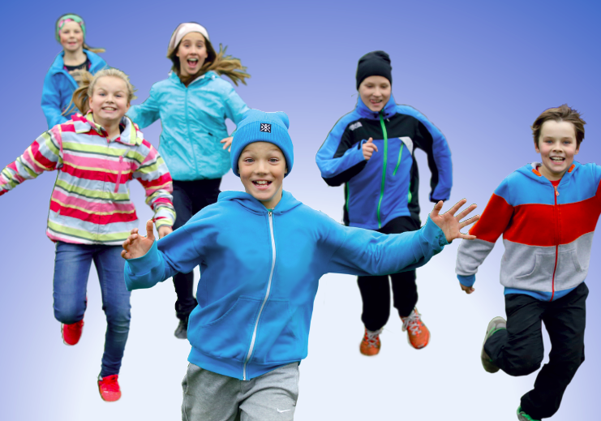






Yhteistyössä:

Slide 2
Mistä on kyse?
Hanke edistää esi- ja alakouluikäisten vähän liikkuvien lasten yhdenvertaisia osallistumis- ja liikkumismahdollisuuksia.
Tukee koululaisia ja heidän perheitään kohti liikunnallisempaa ja terveellisempää elämäntapaa.
Tavoitteena 250 alakoulua ympäri Suomea.
Hankkeen toimet kohdistetaan lasta lähellä olevan kasvattajan työn tueksi.
Yhteistyössä:

Slide 3
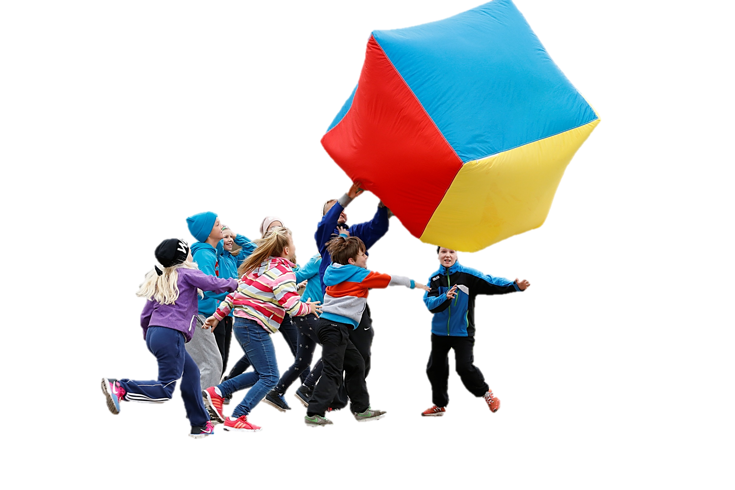
Miksi?
Jo kolmen vuoden iässä passiivinen elämäntapa alkaa urautua.
Varhaiskasvatuksessa lapset ovat paikallaan jopa 60 % ajastaan
Jopa puolet kouluikäisistä ei liiku terveytensä kannalta riittävästi.
6 h. koulupäivän aikana alakoululaisille kertyi reipasta liikkumista keskimäärin 32 minuuttia ja yläkoululaisille 17 minuuttia.
20 % pojista ja 25 % tytöistä liikkuu erittäin vähän tai ei lainkaan.
5-6%:lla peruskouluikäisistä on motorisen oppimisen vaikeuksia.
Yhteistyössä:

Slide 4
Mitä jos lapselta puuttuvat perustaidot…:
Motoriset vaikeudet heijastuvat liikuntataitoja laajemmin myös moniin arkisiin toimintoihin.
Päällekkäistyvät muiden oppimisvaikeuksien kanssa.
Vaikeuttavat tasavertaista osallistumista.
Motoristen taitojen on havaittu olevan yhteydessä psykososiaaliseen hyvinvointiin, kuten sosiaaliseen kanssakäymiseen, sosiaalisiin taitoihin, itsetunnon heikkouteen tai masennus- ja ahdistusoireisiin.
Yhteistyössä:

Slide 5
Motoriset vaikeudet voivat johtua useista syistä
Vähäiset ja yksipuoliset liikkumiskokemukset
Perimä ja fyysiset ominaisuudet
Motoriikan oppimisvaikeus / DCD
(kehityksellinen neurobiologinen häiriö)
Motorisen kehityksen viivästyminen
Yhteistyössä:

Slide 6
Lapsen optimaalinen polku motorisesti taitavammaksi?
Millainen on tilanne on nyt?
Miten tunnistetaan tuen tarve?
Miten tuetaan, millaisia liikkumiseen innostavia tukitoimia?
Varhaiskasvatus, neuvolat, koulu, kouluterveydenhuolto, julkinen terveydenhuolto, muut tukitahot esim. vapaa-ajantoimijat
Millainen tilanne on ulkomailla?
Millainen polun tulisi olla, millainen se voisi olla ?
Yhteistyössä:

